Slide 1
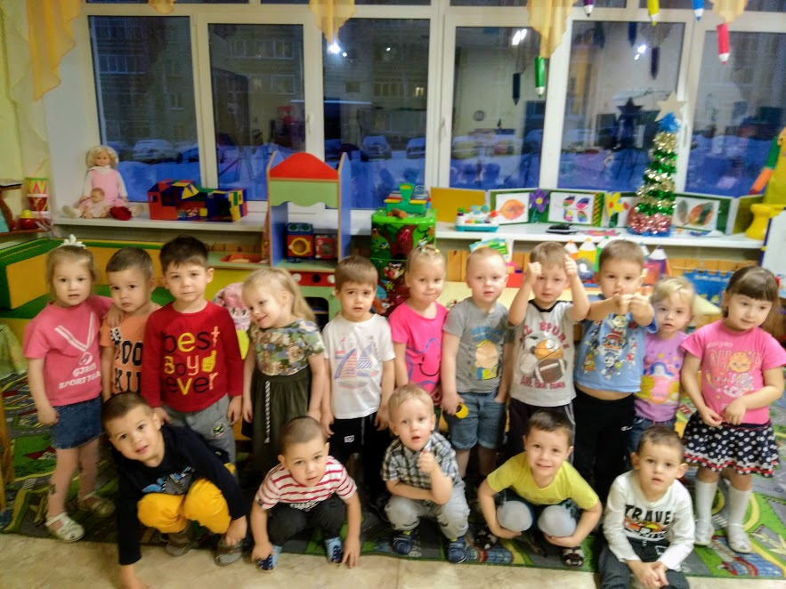
Познавательно-исследовательский проект «Маленькие исследователи»
Руководители:
Дворянкова Т.В
Береснева Е.А
Участники:
Дети второй младшей группы №11

Slide 2
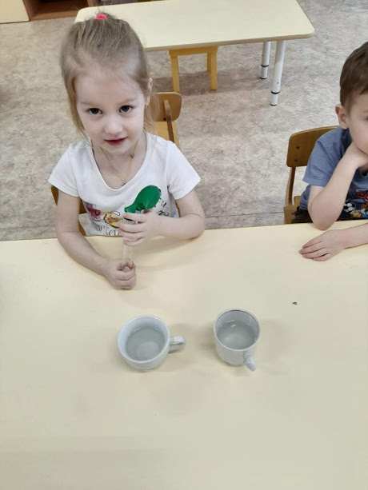
Вода не имеет формы
Вода принимает форму сосудов, в которые она налита

Slide 3
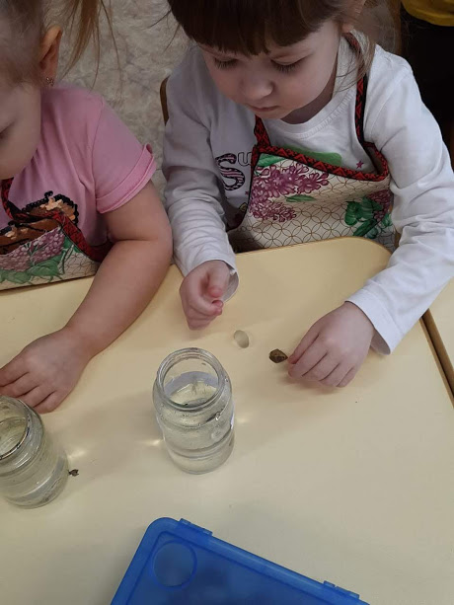
Что тонет в воде, а что нет
Легкие предметы в воде не тонут
Тяжелые предметы сразу идут на дно

Slide 4
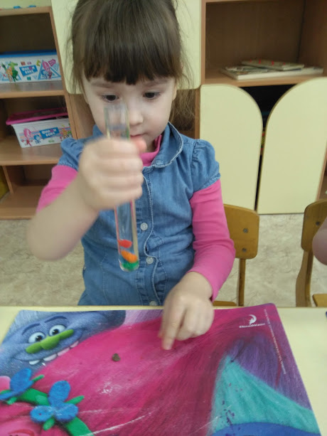
Чудесные свойства воды
Смешивание с красками
Смешивание с пластилином
Вывод: вода смешивается с красками, но не смешивается с пластилином

Slide 5
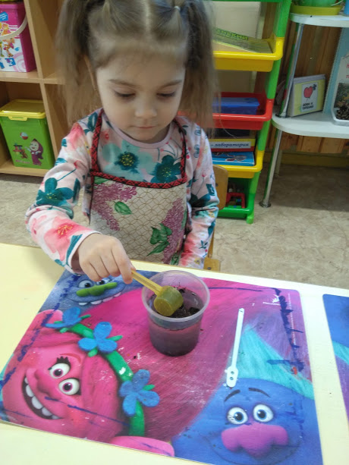
Смешивание воды с природными материалами
Смешивание с песком
Смешивание с землей
Вывод: песок оседает на дно и с водой не смешивается, а землю можно смешать с водой

Slide 6
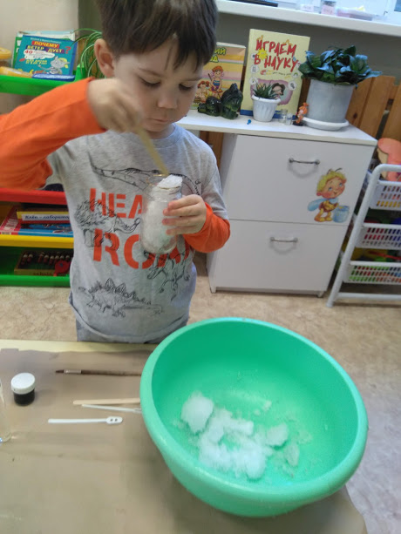
Эксперимент со снегом
Вывод: снег – это тоже вода, как выяснилось - грязная

Slide 7
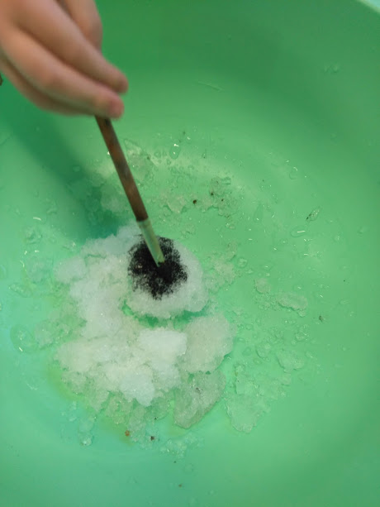
Окрашивание снега
Вывод: снег тоже можно окрасить, в результате будет окрашенная вода

Slide 8
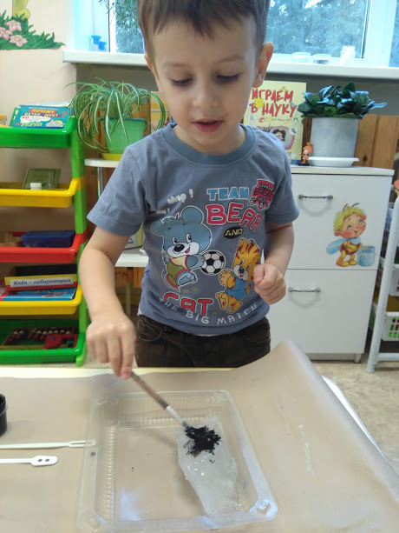
Изучение льда
Вывод: лед – тоже одно из состояний воды. Тоже можно окрасить и при таянии получить талую окрашенную воду

Slide 9
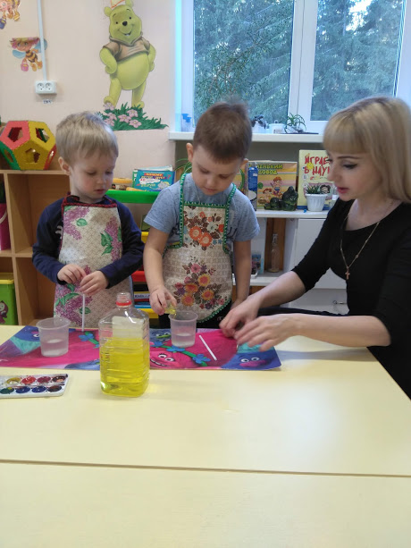
Эксперимент по изготовлению мыльных пузырей

Slide 10
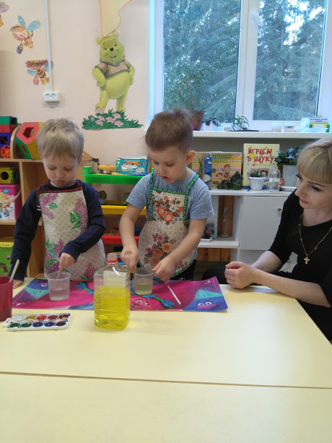
Вывод: смешав воду со средством для мытья посуды можно получить мыльные пузыри

Slide 11
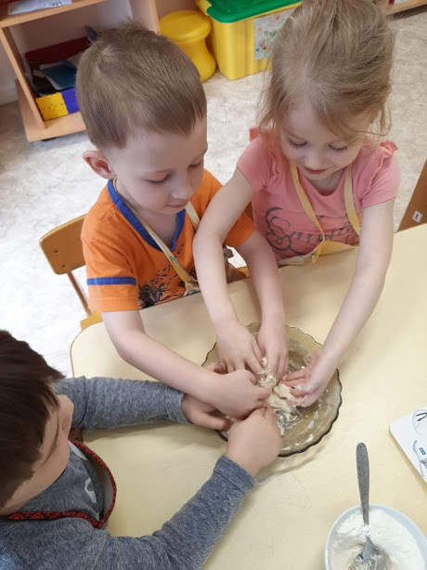
Что получится, если смешать воду с мукой???
Вывод: при смешивании воды с мукой получается тесто!

Slide 12
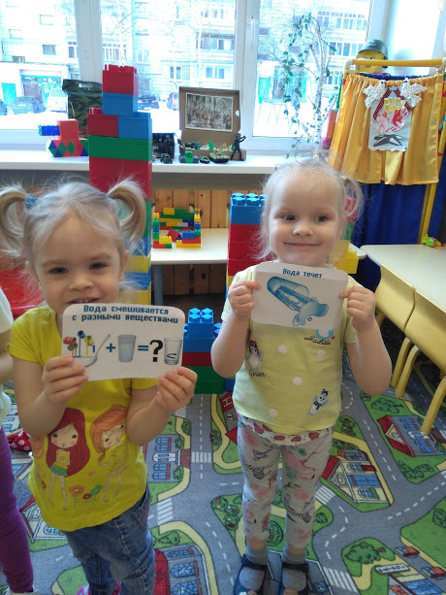
Вот сколько мы всего узнали о простой воде

Slide 13
Спасибо за внимание!!!

